Slide 1
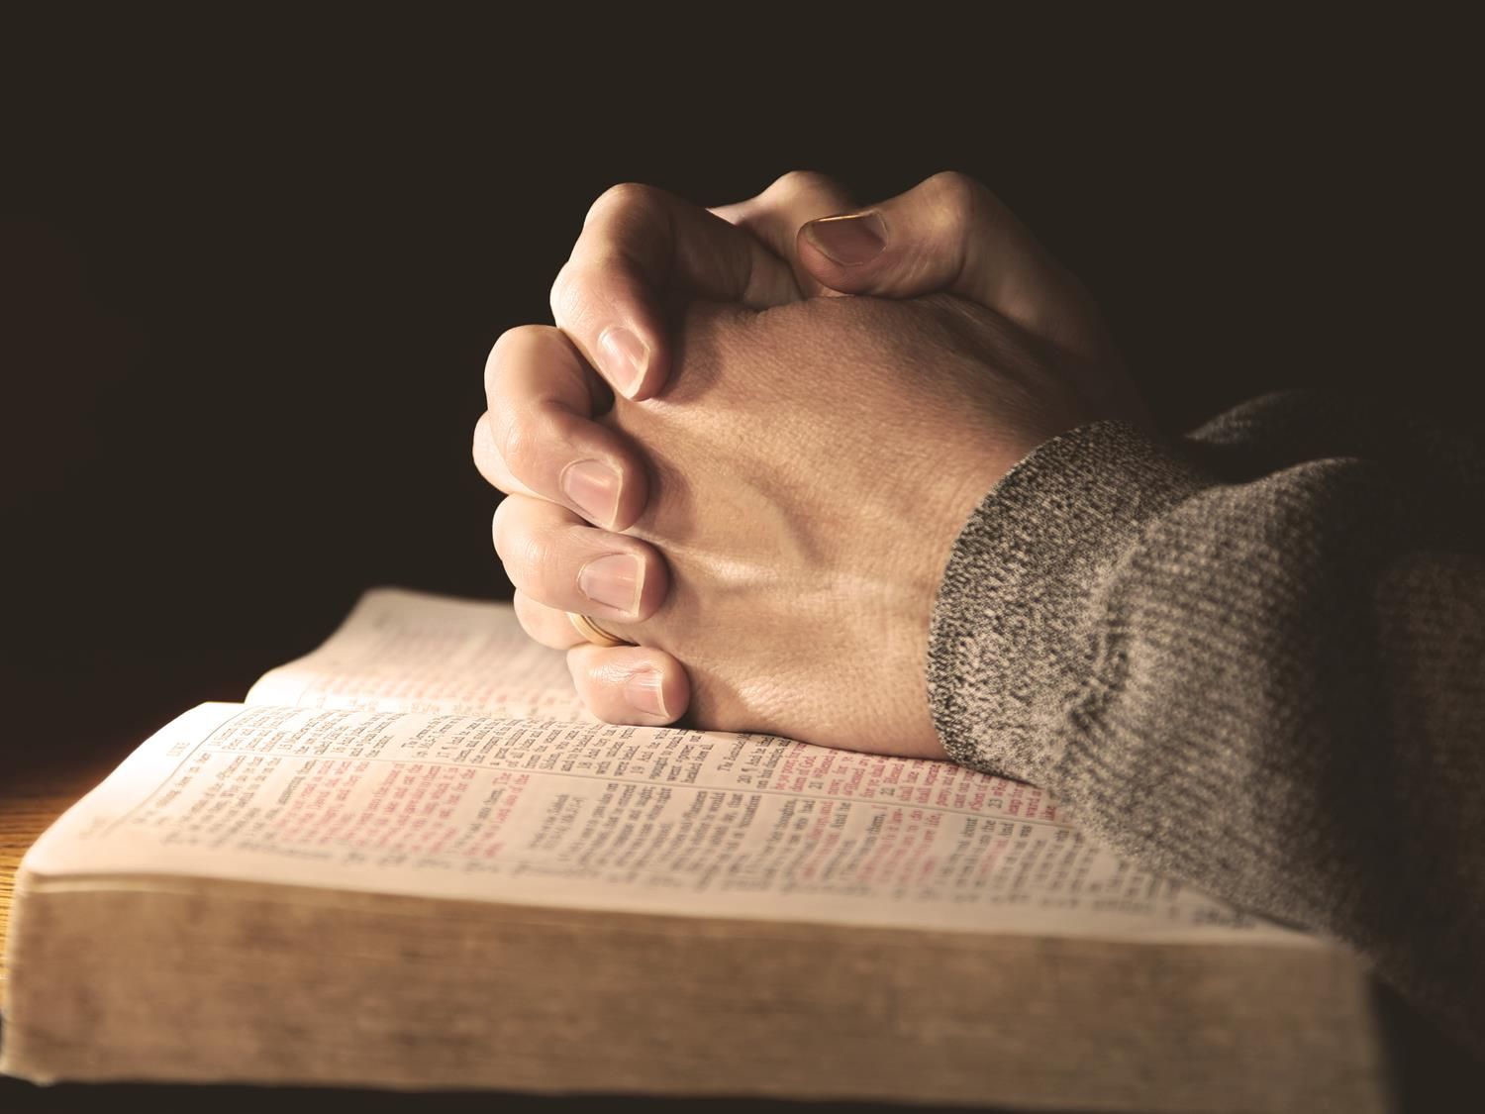
Thánh Ca 261 TIN CẬY VÂNG LỜI

Slide 2
1. Cùng đi với Chúa mỗi ngày, lời Kinh Thánh sáng soi đây, được sự vinh hiển huy hoàng Chúa muôn đời;

Slide 3
Vì vâng ý Chúa trên trời, Ngài vui dẫn dắt ta hoài, và cùng mọi kẻ hay tin cậy vâng lời.

Slide 4
Tin cậy vâng lời, nào nhờ cách gì trong đời, muốn hưởng phước thiên thượng ai ơi! Hằng duy tin cậy vâng lời.

Slide 5
2. Tuyệt nhiên chẳng chút mây mù, nầy không bóng tối âm u. Nụ cười Christ đánh tan mọi lớp sương đời;

Slide 6
Còn đâu thổn thức bơ thờ, còn đâu khóc lóc nghi ngờ, hồi mà ta quyết tâm tin cậy vâng lời.

Slide 7
Tin cậy vâng lời, nào nhờ cách gì trong đời, muốn hưởng phước thiên thượng ai ơi! Hằng duy tin cậy vâng lời.

Slide 8
3. Còn đâu phải gánh nặng nề, còn đâu khổ ách đê mê, mọi việc ta Chúa toan đền đáp rộng rời.

Slide 9
Lòng không bối rối lo buồn, mặt không nhăn nheo thẹn thuồng, vì thật được phước do tin cậy vâng lời.

Slide 10
Tin cậy vâng lời, nào nhờ cách gì trong đời, muốn hưởng phước thiên thượng ai ơi! Hằng duy tin cậy vâng lời.

Slide 11
4. Phàm nhơn chẳng thể suy lường, niềm vui của Đấng yêu thương, thực nghiệm duy kẻ vui lòng hiến trọn đời.

Slide 12
Nhờ ân điển Chúa dạy bày, sự vui vẻ ấy chi tày, thuộc mọi kẻ quyết tâm tin cậy vâng lời.

Slide 13
Tin cậy vâng lời, nào nhờ cách gì trong đời, muốn hưởng phước thiên thượng ai ơi! Hằng duy tin cậy vâng lời.

Slide 14
5. Thần linh ấn chứng trong lòng, cùng Jêsus Christ giao thông, được Ngài vui ở bên mình mãi không rời;

Slide 15
Ngài sai khiến quyết vâng hoài. Dạ! Tôi đây đang trông Ngài. Nào hề sợ, cứ luôn tin cậy vâng lời.

Slide 16
Tin cậy vâng lời, nào nhờ cách gì trong đời, muốn hưởng phước thiên thượng ai ơi! Hằng duy tin cậy vâng lời.

